Slide 1
Audit Carrefour
Magasin : Korba
11 Mai 2017
Mme Samah SLAIMI

Slide 2
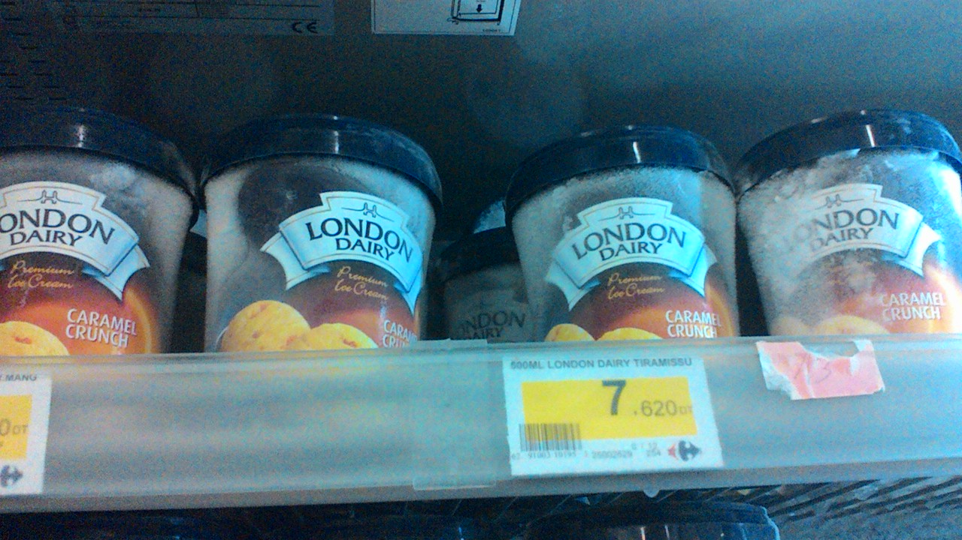
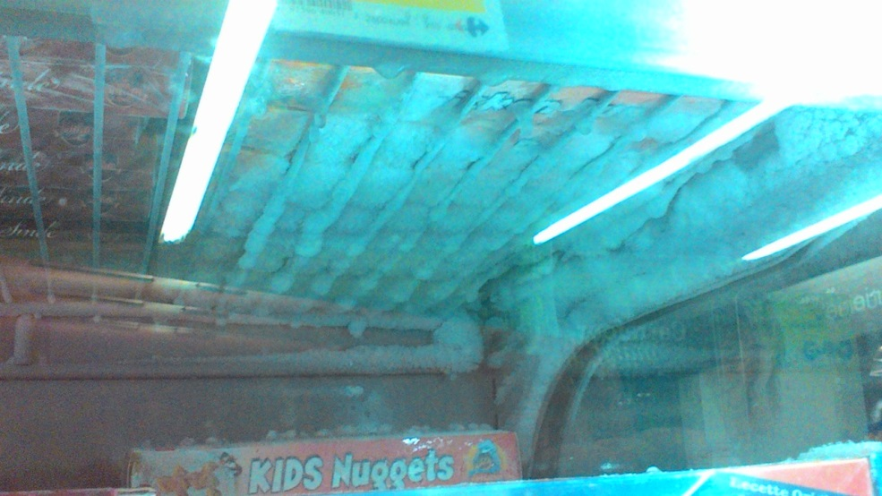
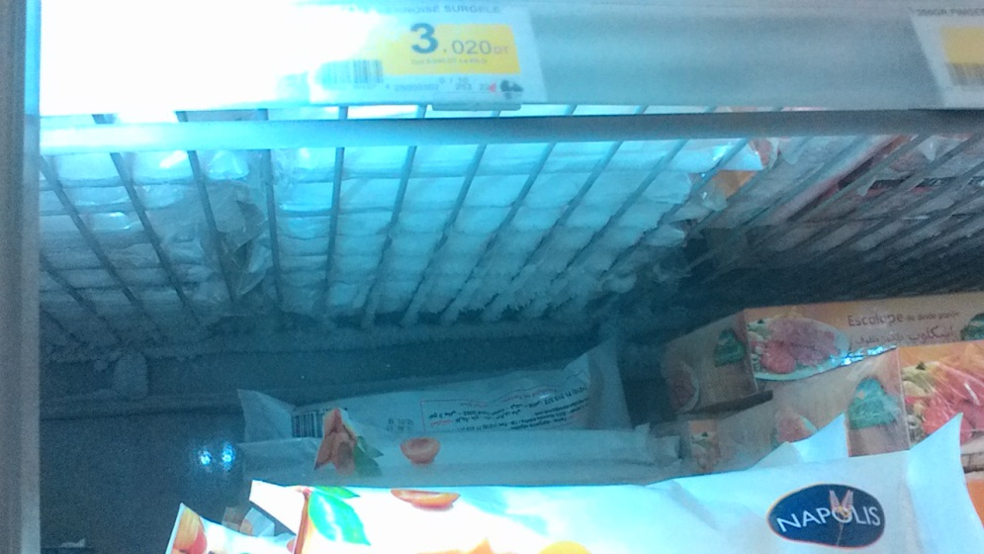
Les produits dans le meuble d'exposition des surgelés sont couverts de givre

